Slide 1
Didática da Informática II
Ensinar Informática no Ensino Secundário
Oferta formativa e referenciais de formação

Slide 2
INFORMÁTICA NO ENSINO SECUNDÁRIO
Oferta Formativa (em vigor)
Cursos Científico-Humanísticos
Ciências e Tecnologias
Cursos Profissionais
481 – Ciências Informática Nível IV
Técnico de Informática de Gestão
Técnico de Programação de Sistemas Informáticos
Técnico de Gestão de Equipamentos Informáticos
Cursos Artísticos Especializados
Ensino Recorrente
Cursos Vocacionais
Técnico de Informática – Instalação e Gestão de Redes
Técnico de Informática - Sistemas
Programador (a) Informático (a)
Cursos Profissionais
213 – Audiovisuais e Produção dos Media
Técnico de Multimédia
Ciências Socioeconómicas
Línguas e Humanidades
Artes Visuais
Aplicações Informáticas B
Aplicações Informáticas B
Aplicações Informáticas B
Aplicações Informáticas B
+ info:
Referencial organizado em disciplinas e módulos
http://www.catalogo.anqep.gov.pt/Qualificacoes
Referencial organizado em UFCD’s
http://www.dge.mec.pt/oferta-formativa
Apenas alguns disciplinas e Módulos

Slide 3
INFORMÁTICA NO ENSINO SECUNDÁRIO
Oferta Formativa (em vigor)
Cursos Científico-Humanísticos
Ciências e Tecnologias
Cursos Profissionais
481 – Ciências Informáticas
Técnico de Informática de Gestão
Técnico de Programação de Sistemas Informáticos
Técnico de Gestão de Equipamentos Informáticos
Técnico de Informática – Instalação e Gestão de Redes
Técnico de Informática - Sistemas
Programador (a) Informático (a)
Cursos Profissionais
213 – Audiovisuais e Produção dos Media
Técnico de Multimédia
Ciências Socioeconómicas
Línguas e Humanidades
Artes Visuais
Aplicações Informáticas B
Aplicações Informáticas B
Aplicações Informáticas B
Aplicações Informáticas B
+ info:
Referencial organizado em UFCD’s
http://www.catalogo.anqep.gov.pt/Qualificacoes
Referencial organizado em disciplinas e módulos
http://www.dge.mec.pt/oferta-formativa

Slide 4
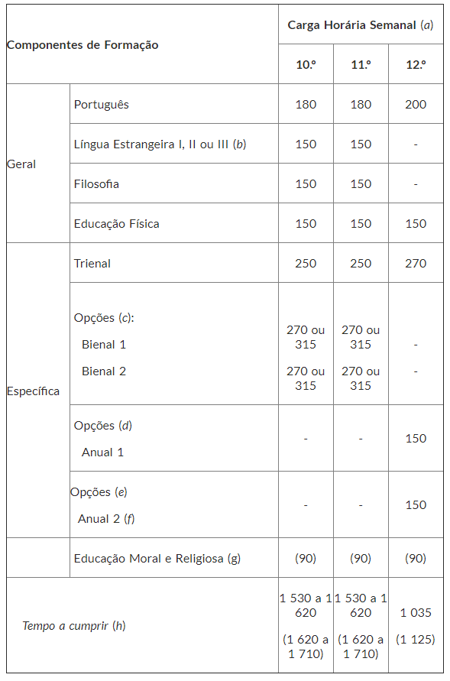
INFORMÁTICA NO ENSINO SECUNDÁRIO
Matrizes Curriculares
Cursos Científico-Humanísticos
(a) Carga letiva semanal em minutos, referente a tempo útil de aula, ficando ao critério de cada escola a distribuição dos tempos pelas diferentes disciplinas, dentro dos limites estabelecidos — mínimo por disciplina e total por ano.
(b) O aluno escolhe uma língua estrangeira. Se tiver estudado apenas uma língua estrangeira no ensino básico, iniciará obrigatoriamente uma segunda língua no ensino secundário. No caso de o aluno iniciar uma língua, tomando em conta as disponibilidades da escola, poderá cumulativamente dar continuidade à Língua Estrangeira I como disciplina facultativa, com aceitação expressa do acréscimo de carga horária.
(c) O aluno escolhe duas disciplinas bienais.
(d) (e) O aluno escolhe duas disciplinas anuais, sendo uma delas obrigatoriamente do conjunto de opções (d).
(f) Oferta dependente do projeto educativo da escola — conjunto de disciplinas comum a todos os cursos.
(g) Disciplina de frequência facultativa, nos termos do artigo 19.º, com carga fixa de 90 minutos.
(h) Carga máxima em função das opções dos diversos cursos.
Se da distribuição das cargas em tempos letivos semanais resultar uma carga horária total inferior ao tempo a cumprir, o tempo sobrante é utilizado no reforço de atividades letivas da turma.
Decreto-Lei n.º 139/2012 de 5 de julho
Decreto-Lei n.º 55/2018, de 6 de julho
Notes:
Atualizar decreto-lei e matriz curricular

Slide 5
INFORMÁTICA NO ENSINO SECUNDÁRIO
Matrizes Curriculares
APLICAÇÕES INFORMÁTICAS B
A disciplina de Aplicações Informáticas B é uma opção do 12º ano de escolaridade dos cursos científico-humanísticos de Ciências e Tecnologias, Ciências Socioeconómicas, Línguas e Humanidades e Artes Visuais, apresentando uma carga horária semanal de 3 blocos de 90 minutos, de acordo com o estabelecido no Decreto-Lei n.º 272/2007, de 26 de Julho.
Unidade 1: Introdução à Programação
Unidade 2: Introdução à Teoria da Interatividade
Unidade 3: Conceitos Básicos de Multimédia
Unidade 4: Utilização dos Sistemas Multimédia
+ Programa Curricular:
http://www.dge.mec.pt/aplicacoes-informaticas-b
Notes:
Incluir as aprendizagens essenciais

Slide 6
INFORMÁTICA NO ENSINO SECUNDÁRIO
Matrizes Curriculares
APLICAÇÕES INFORMÁTICAS B
As Aprendizagens Essenciais de AI B organizam-se em dois domínios (D1 e D2) que, por sua vez, se estruturam em subdomínios da seguinte forma:
D1: Introdução à Programação
D1.1. Algoritmia
D1.2. Programação
D2: Introdução à Multimédia
D2.1. Conceitos de multimédia
D2.2. Tipos de media estáticos: texto e imagem
D 2.3. Tipos de media dinâmicos: vídeo, áudio, animação
D2.4. Gestão e desenvolvimento de projetos multimédia
+ Programa Curricular:
http://www.dge.mec.pt/aplicacoes-informaticas-b

Slide 7
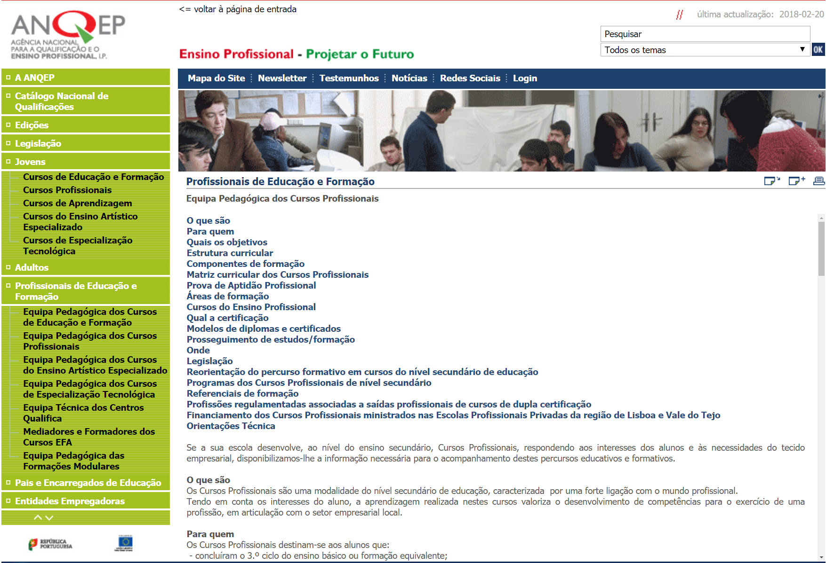
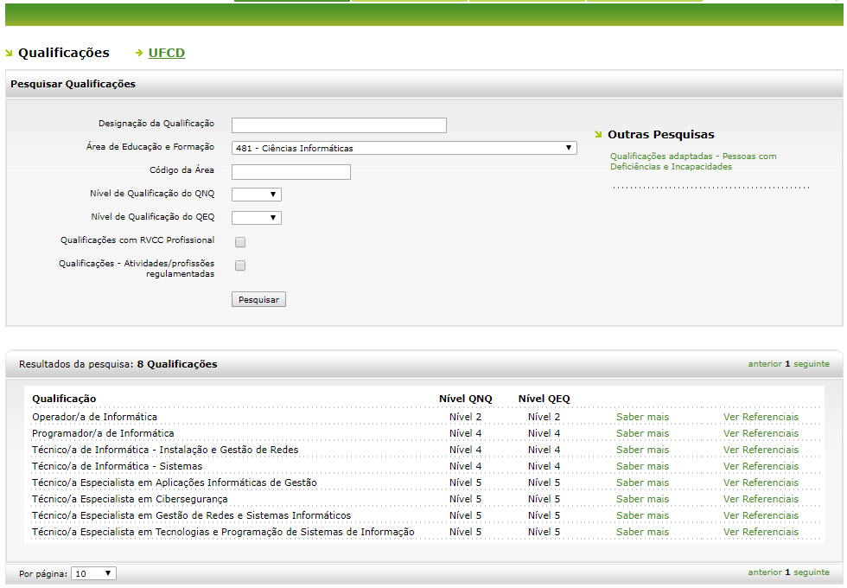
INFORMÁTICA NO ENSINO SECUNDÁRIO
Cursos Profissionais

Slide 8
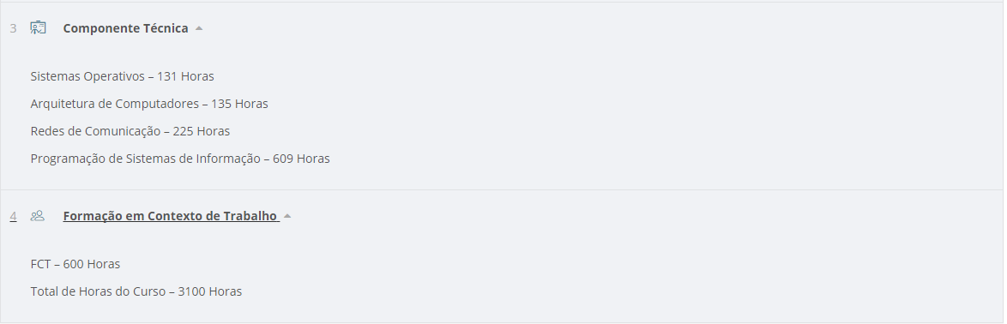
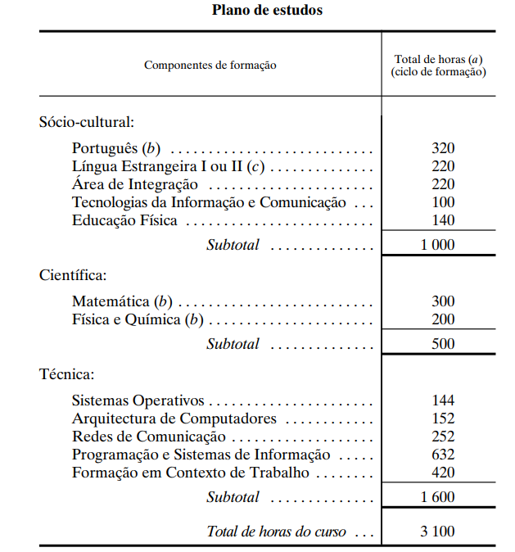
INFORMÁTICA NO ENSINO SECUNDÁRIO
Matrizes Curriculares
Cursos Profissionais - Exemplo
Curso Profissional de Programação de Sistemas Informáticos (Matriz Inicial)
4 Disciplinas:
Organização Modular
Portaria n.º 916/2005 de 26 de setembro

Slide 9
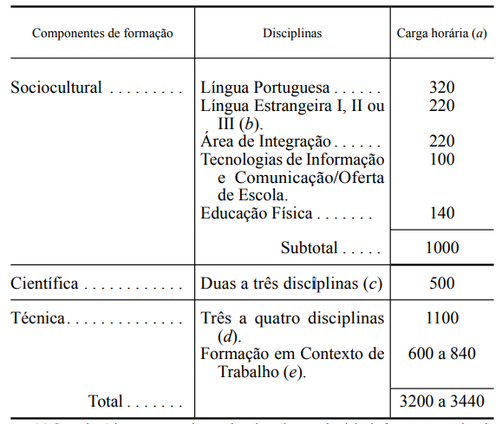
INFORMÁTICA NO ENSINO SECUNDÁRIO
Matrizes Curriculares
Cursos Profissionais
No âmbito da autonomia, as escolas têm liberdade de organizar os tempos letivos na unidade mais conveniente desde que respeitem as cargas horárias totais de cada disciplina.
Carga horária não compartimentada pelos três anos do ciclo de formação a gerir pela escola, no âmbito da sua autonomia pedagógica, acautelando o equilíbrio da carga anual de forma a otimizar a gestão modular e a formação em contexto de trabalho.
O aluno escolhe uma língua estrangeira. Se tiver estudado apenas uma língua estrangeira no ensino básico, inicia obrigatoriamente uma segunda língua no ensino secundário.
Disciplinas científicas de base a fixar em regulamentação própria, em função das qualificações profissionais a adquirir.
Disciplinas de natureza tecnológica, técnica e prática estruturantes da qualificação profissional visada.
A formação em contexto de trabalho visa a aquisição e o desenvolvimento de competências técnicas, relacionais e organizacionais relevantes para a qualificação profissional a adquirir e é objeto de regulamentação própria.
Decreto-Lei n.º 139/2012 de 5 de julho
Decreto-Lei n.º 91/2013 de 10 de julho
Notes:
Confirmar nova legislação

Slide 10
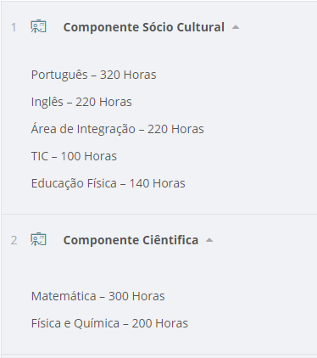
INFORMÁTICA NO ENSINO SECUNDÁRIO
Matrizes Curriculares
Cursos Profissionais - Exemplo
Técnico de Programação de Sistemas Informáticos
4 Disciplinas:
Organização Modular
Decreto-Lei n.º 139/2012 de 5 de julho
Decreto-Lei n.º 91/2013 de 10 de julho

Slide 11
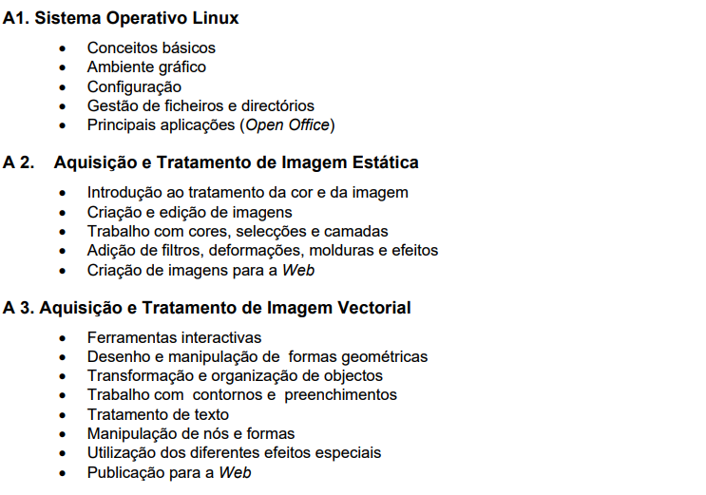
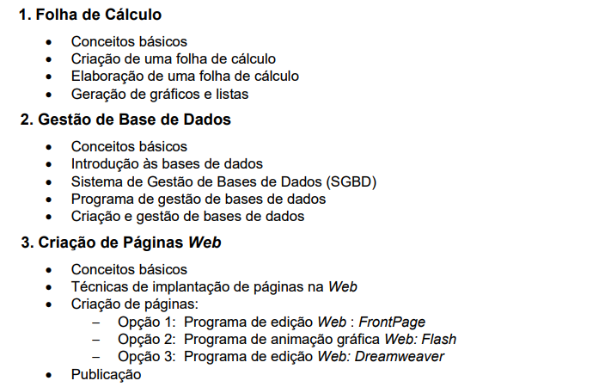
INFORMÁTICA NO ENSINO SECUNDÁRIO
Matrizes Curriculares
Cursos Profissionais - Exemplo
Técnico de Programação de Sistemas Informáticos
Tecnologias da Informação e Comunicação
Módulos Alternativos
Módulos base

Slide 12
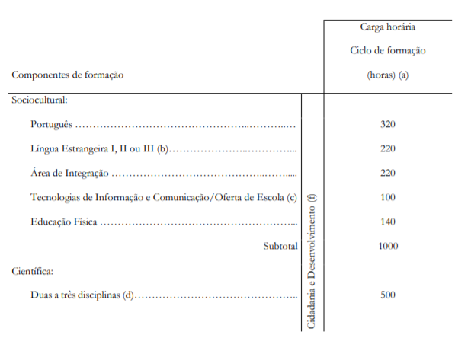
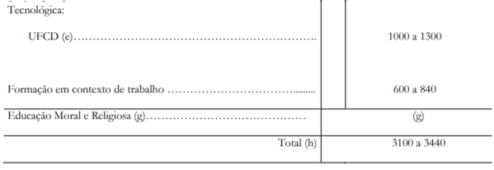
INFORMÁTICA NO ENSINO SECUNDÁRIO
Matrizes Curriculares (Nova Matriz – UFCD’s)
Cursos Profissionais
No âmbito da autonomia, as escolas têm liberdade de organizar os tempos letivos na unidade mais conveniente desde que respeitem as cargas horárias totais de cada disciplina.
Carga horária não compartimentada pelos três anos do ciclo de formação a gerir pela escola, no âmbito da sua autonomia pedagógica, acautelando o equilíbrio da carga anual de forma a otimizar a gestão modular e a formação em contexto de trabalho.
O aluno escolhe uma língua estrangeira. Se tiver estudado apenas uma língua estrangeira no ensino básico, inicia obrigatoriamente uma segunda língua no ensino secundário.
A escola opta pelo desenvolvimento da disciplina de Tecnologias de Informação e Comunicação ou por uma Oferta de Escola, de frequência obrigatória, gerindo a carga horária em função da necessidade de reforço das aprendizagens.
Disciplinas científicas de base a fixar nos referenciais de formação do CNQ, em função das qualificações profissionais a adquirir.
Unidades de formação de curta duração desenvolvidas de acordo com os respetivos referenciais de formação constantes do CNQ, observando as orientações da Agência Nacional para a Qualificação e o Ensino Profissional, I. P., designadamente nos cursos enquadrados em regime provisório no CNQ, para os quais se mantêm as três a quatro disciplinas definidas nos planos de estudo publicados nas portarias de criação de cada curso, devendo ser aplicados os respetivos programas em vigor.
Componente desenvolvida com o contributo de disciplinas e componentes de formação.
Disciplina de oferta obrigatória e de frequência facultativa, com uma carga horária anual nunca inferior a 54 horas nos três anos do ciclo de formação.
A carga horária total da formação varia entre um mínimo de 3100 horas e um máximo de 3440 horas. De modo a não ultrapassar a carga horária máxima do total da formação, deve ajustar -se a carga horária da formação em contexto de trabalho em função da carga horária das UFCD da componente tecnológica
Decreto-Lei n.º 55/2018, de 6 de julho
Notes:
Confirmar nova legislação

Slide 13
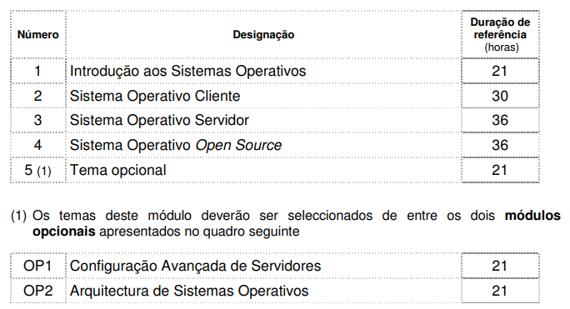
INFORMÁTICA NO ENSINO SECUNDÁRIO
Matrizes Curriculares
Cursos Profissionais - Exemplo
Técnico de Programação de Sistemas Informáticos
Sistemas Operativos

Slide 14
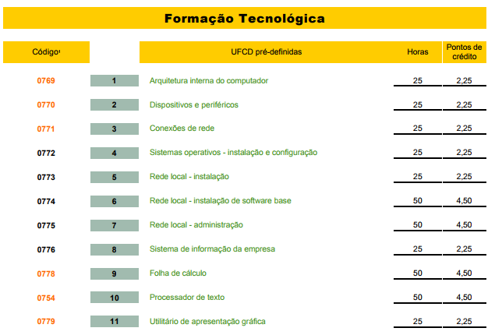
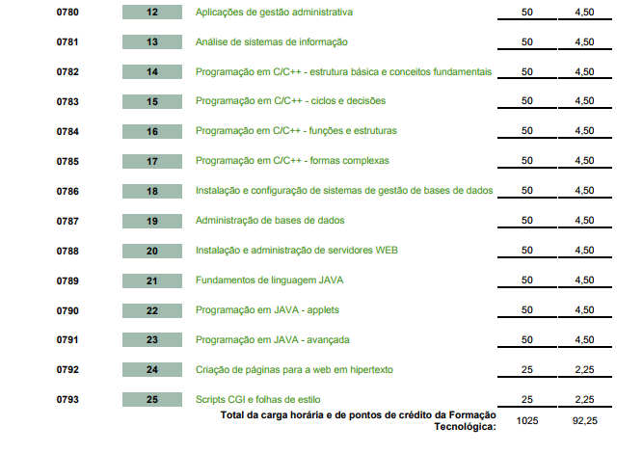
INFORMÁTICA NO ENSINO SECUNDÁRIO
Matrizes Curriculares
Cursos Profissionais - Exemplo
Técnico de Informática - Sistemas
Unidades de Formação de Curta Duração – UFCD’s

Slide 15
INFORMÁTICA NO ENSINO SECUNDÁRIO
Matrizes Curriculares
Cursos Profissionais - Exemplo
Técnico de Informática - Sistemas
Operacionalização do Referencial
Problema:
Partindo do referencial de um dos 3 cursos da área 481 – Ciências Informáticas – pretende-se adaptar o referencial de formação à estrutura de 3 ou 4 disciplinas da componente técnica preconizada na matriz curricular dos cursos profissionais. Em grupo, pretende-se que os alunos definam uma estrutura para operacionalização do curso.
Exemplo:
  Disciplina A – x Horas
  UFCD1; UFCD2; UFCD3;
  Disciplina B – x Horas
  UFCD1; UFCD2; UFCD3;
  Disciplina C – x horas
  UFCD1; UFCD2; UFCD3;
  Disciplina D – x horas
  UFCD1; UFCD2; UFCD3;
Total de horas de formação: 1100

Slide 16
Programação, Sistemas de Informação e Bases de Dados
Análise Curricular dos Cursos profissionais de Informática

Slide 17
INFORMÁTICA NO ENSINO SECUNDÁRIO
Questões Orientadoras
O que é ensinar?
  “fazer alguém aprender”? Transmitir conteúdos?
  APRENDIZAGEM
O que ensina?
  conteúdos? Conceitos científicos? O que são conteúdos?
  o currículo? O que é o currículo?
  Ensinar conteúdos ou ensinar os alunos?
Como são as práticas de ensinar na escola?
  baseadas na exposição de conteúdos?
  baseadas na realização de problemas (projetos) reais?
Qual a análise do facto de em muitas das nossas aulas os alunos não aprenderem o que foi explicado?
  Se o professor ensina porque é que os alunos não aprendem?
  O que dizem os especialistas e a investigação?

Slide 18
INFORMÁTICA NO ENSINO SECUNDÁRIO
Programação
Como se realiza a ação de ensinar programação?
O que se ensina?
Ensinar Linguagens Ou ensinar a Programar?
Que constrangimentos e Dificuldades se percecionam?
Notes:
Inadequação dos métodos pedagógicos aos estilos e ritmos de aprendizagem dos alunos;
O método de estudo por parte dos alunos;
Dificuldade na resolução de problemas;
A natureza da programação. A programação exige um alto nível de abstração. Algumas linguagens tem uma sintaxe muito complexa;
Nos cursos profissionais de informática, é possível verificar que a programação agrega o maior número de horas das disciplinas que constituem a componente tecnológica desses cursos. No entanto, esta disciplina é a que apresenta um elevado grau de insucesso escolar (Gomes, Henriques e Mendes, 2008);

Slide 19
INFORMÁTICA NO ENSINO SECUNDÁRIO
Sistemas de Informação e Bases de Dados
Como se realiza a ação de ensinar Sistemas de Informação e Bases de Dados?
Que dificuldades?
Que atividades?
Que Produtos?
Notes:
Serão as dificuldades semelhantes às evidenciadas no ensino da programação?
Existiram aspetos específicos relativo ao ensino de bases de dados?
Deveremos continuar a ensinar apenas bases de dados baseadas em modelos relacionais? Que outros modelos atuais urge trabalhar?

Slide 20
Com que diferenças ?
(progresso, eficácia, regulação…? Como as explicamos?

Slide 21
Desafio 30min
Como aprendi a programar? Aprendi a programar ou aprendi uma determinada linguagem?
Que dificuldades senti?
Que desafios e atividades me foram propostas?
Que atividades me motivam mais ou considero terem tido mais impacto na minha aprendizagem?
Grupo 1

Slide 22
Desafio 30min
Como aprendi os conceitos de Bases de Dados e Sistemas de Informação?
Que dificuldades senti?
Que desafios e atividades me foram propostas?
Que atividades me motivam mais ou considero terem tido mais impacto na minha aprendizagem?
Grupo 2

Slide 23
Partilha 10min

Slide 24
E os alunos?

